Slide 1
BANCO NACIONAL DE LAS EXPORTACIONES (BANDEX)
Presentación para BID-ALIDE-FIRA
Noviembre del 2018

Slide 2
Un Periodo de Construcción 2015-2017
Transformación del Banco
Reestructuración administrativa y funcional
Gobierno Corporativo
Plan Estratégico y Plan de Negocios
Membresía en Unión de Berna
Visitas a empresas. Levantamiento necesidades.
Benchmarking con Redes y Bancos Contrapartes

Slide 3
2018 Implementando el cambio
Hub de la Cámara de Comercio y Producción de Santo Domingo
Membresía FCI
BID, consultoría de productos y otras acciones
ABA, ADEXPO, AIRD y asociaciones empresariales

Slide 4
PLAN ESTRATEGICO BANDEX
2017-2022

Slide 5
NUESTRO PROPÓSITO

Slide 6
Apoyar la capacidad exportadora ofreciendo servicios financieros para contribuir al desarrollo y bienestar de la sociedad dominicana

Slide 7
NUESTRA VISIÓN

Slide 8
Ser uno de los mejores 10 bancos de exportación del mundo, siguiendo las prácticas de la OCDE y posicionándonos como aliados de nuestros clientes ofreciendo servicios financieros especializados y competitivos

Slide 9
NUESTRA MISIÓN

Slide 10
Ofrecer productos y servicios financieros que fortalezcan al sector exportador, a través de alternativas innovadoras y especializadas para impulsar la oferta exportable de la República Dominicana

Slide 11
NUESTROS VALORES
NUESTROS VALORES

Slide 12
NUESTROS VALORES
Somos gente apasionada por trabajar y brindar el mejor servicio a nuestros clientes
Nos comprometemos con todo lo que hacemos persiguiendo la excelencia
Demostramos honestidad y solvencia en todas nuestras acciones
Innovamos con productos y servicios confiables

Slide 13
Cinco (5) ejes/objetivos estratégicos de BANDEX
GENTE: Formar a gente comprometida y orientada en objetivos claros y motivadores
CLIENTE: Captar nuevos clientes y profundizar la relación de los actuales, conociéndolos y anticipándonos a sus necesidades. Ofrecer servicios y asesoría financiera especializados e innovadores atendiendo necesidades de financiamiento, de inversión en moneda extranjera y en cobertura al crédito de exportación.
TECNOLOGIA: Implementar una plataforma tecnológica que permita ofrecer servicios digitales, que acompañen el crecimiento y eficiencia del modelo operativo.
EFICIENCIA: Definir procesos ágiles, simples y sin uso de papel (“paperless”), aplicando las mejores prácticas de la Banca.
IMAGEN: Posicionar la imagen y percepción de BANDEX como un banco confiable y útil para el sector exportador

Slide 14
Mapa Estratégico
Iniciativas
4
Iniciativas directas
Iniciativas
Iniciativas indirectas
8
Iniciativas
Gente
15
20
9
Iniciativas
18
Iniciativas
Cliente
Eficiencia
5
2
19
Iniciativas
12
Iniciativas
Tecnología
Imagen

Slide 15
PLAN DE NEGOCIOS
Sectores Prioritarios y Modelo de Negocio

Slide 16
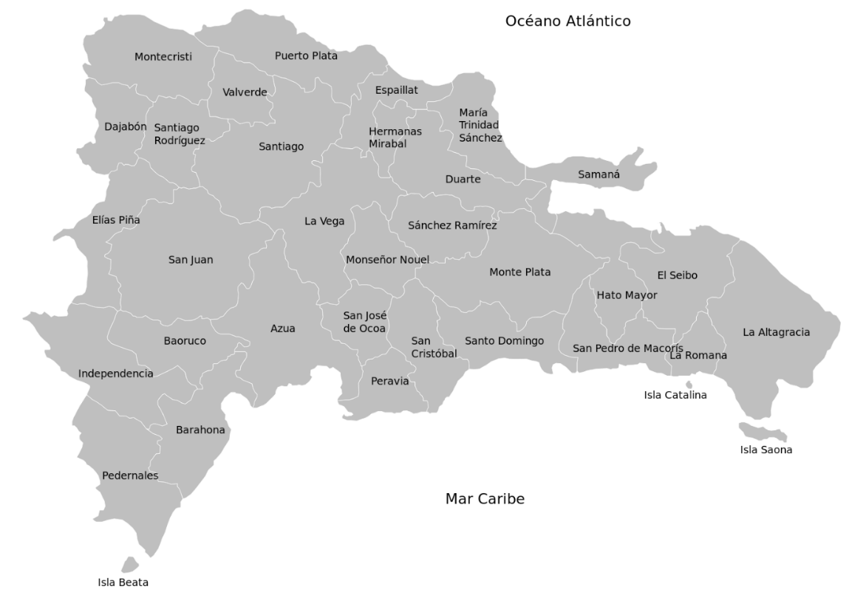
Sectores Prioritarios
Manufactura
Agropecuario
Minero y Metalúrgico
Servicios Turísticos
Transporte y logistica
Servicios de Construcción
Ejes Transversales:

Slide 17
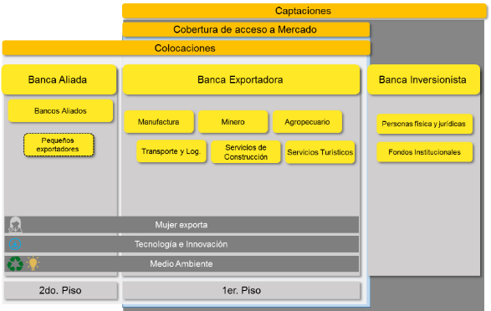
Modelo de Negocios

Slide 18
Desarrollo de productos
Productos básicos de Captación y Colocación
Productos especializados:
Portafolio de productos (Consultoría IFC en curso con apoyo del BID)
Factoring (FCI)
Cobertura de acceso a mercados (CESCE)
Canal de Segundo Piso (segundo semestre)

Slide 19
Productos existentes
Certificados financieros (Captación)
Líneas de Crédito para la Exportación (Colocación)
Créditos para la Exportación (Colocación)

Slide 20
Desarrollo de productos: Consultoría IFC-BID
El estudio para la definición del portafolio de productos de BANDEX a partir del Plan de Negocios de la entidad se realiza con una cooperación técnica del Banco Interamericano de Desarrollo (BID) desde abril de 2018.
Para ello, el BID contrató a la firma de consultoría International Financial Consulting (IFC) de Canadá cuya presidente, Diana Smallrige, cuenta con más de 30 años de experiencia trabajando con bancos de desarrollo y/o de comercio exterior incluyendo 12 laborando en Export Development Canada (EDC), el banco de apoyo a las exportaciones de Canadá.

Slide 21
Desarrollo de productos: Portafolio con Consultoría IFC-BID
La consultoría tiene dos productos principales:
El informe del diagnóstico de mercado de BANDEX incorporando los resultados del estudio del sector exportador comisionado por el Banco (Dic. 2017), la encuesta realizada con las Entidades de Intermediación Financiera (EIF) y otras fuentes. El borrador de este informe fue entregado a finales de julio de 2018.
La propuesta de portafolio de productos entregado a finales de agosto de 2018 que fue elaborado en base a las tendencias encontradas en el diagnóstico y las mejores prácticas internacionales sobre productos financieros para fomentar las exportaciones.

Slide 22
Desarrollo de productos: Factoring con FCI
A partir de la aprobación de BANDEX como Miembro Asociado de FCI en junio de 2018, el Banco está preparándose para ofrecer factoring doméstico e internacional en el primer trimestre del 2019:
Capacitación con Alberto Wyderka, Director Regional de FCI para América Latina y el Caribe en julio de 2018 incluyendo sesión sobre plataforma de TI de FCI: edifactoring.com
Capacitación en línea del equipo de desarrollo de nuevos productos y áreas de Operaciones y de Negocios (en curso) con oferta de formación de FCI desde junio hasta diciembre de 2018.
Taller especializado sobre Factoring del Club de Praga en la Asamblea General de la Unión de Berna en octubre de 2018.
Ajustes internos y/o creación de políticas, procedimientos y sistemas informáticos (en curso) desde junio hasta diciembre de 2018.

Slide 23
Desarrollo de productos: Cobertura de Acceso a Mercados
BANDEX ha estado en contacto con la Compañía Española de Seguros de Crédito a la Exportación (CESCE) desde el año 2017 para aprender de las mejores prácticas internacionales implementadas por dicha entidad. El apoyo de CESCE servirá para desarrollar los productos de cobertura de acceso a mercados de BANDEX. Las acciones principales han sido:
Apoyo y voto de CESCE a favor de BANDEX en proceso de solicitud de membresía a la Unión de Berna durante todo el 2017.
Visita del Gerente General y la Directora de Negocios de BANDEX al Presidente y equipo directivo de CESCE en septiembre de 2017 e inicio de coordinación entre ambas instituciones.
Misión de BANDEX a CESCE en octubre 2018 para ver en más detalle productos de cobertura de acceso a mercados.
Desarrollo de productos de cobertura de acceso a mercados de BANDEX durante segundo semestre 2018 e inicios 2019 incluyendo enviar persona a formarse en CESCE a inicios del 2019.

Slide 24
Canal de Segundo Piso
La banca de segundo piso es un canal que permite ofrecer recursos financieros a las empresas exportadoras a través de las Entidades de Intermediación Financiera (EIF), fortaleciendo la competitividad de las cadenas de exportación dominicanas. Este canal permite una mayor penetración en el mercado gracias a la sinergia con las EIF, facilitando atender a un notable número de empresas del sector exportador sin necesidad de que el BANDEX cuente con una gran infraestructura.
Dentro del segundo piso, se pueden utilizar distintos productos financieros para canalizar los recursos de la forma más conveniente según las necesidades del sector exportador. Hasta ahora las acciones principales incluyen:
Misiones al Banco de Desarrollo Empresarial y Comercio Exterior de Colombia (BANCOLDEX) en marzo 2017 y al Banco Nacional de Comercio Exterior de México (BANCOMEXT) en abril de 2018 para aprender de sus mejores prácticas (y de sus errores) en sus programas de segundo piso.
Elaboración de Manual de Banca de Segundo Piso de BANDEX y aprobación del Consejo de Administración en julio de 2018 y ajustes internos incluyendo modelos de contratos para inicio del canal.
Negociaciones en curso con dos bancos para iniciar canalización de fondos y un tercero ha mostrado interés.

Slide 25
Sector MIPYMES (1/2)
Es importante resaltar, que el sector de las MIPYMES está representado en el Consejo de Administración del BANDEX ya que en este se encuentra Sr. Issaachart Burgos García, Presidente Confederación Dominicana de la Pequeña y Mediana Empresa (CODOPYME) como miembro.
Las MIPYMES con vocación exportadora, pueden acceder a las facilidades de servicios y productos financieros de BANDEX a través de nuestros canales de primer y segundo piso. En el presente estamos trabajado vía primer piso con el sector; sin embargo es el canal de segundo piso, y sus productos actualmente en desarrollo, con los cuales brindaremos mayor apoyo ya que podrán acceder a ellos a través de las demás Entidades de Intermediación Financiera del sistema financiero dominicano.
Lo antes mencionado significa, que las y los exportadores del sector localizados en cualquier parte del territorio nacional tendrán igual oportunidad de optar por acceder a los recursos que BANDEX pone a su disposición con la ventaja que pueden presentar su solicitud en la EIF que prefiera o a la cual tengan acceso.

Slide 26
Sector MIPYMES (2/2)
Generamos mayor valor agregado para las empresas del sector ya que trabajamos en base a las necesidades particulares y características de las MIPYMES en estrecha coordinación con el Centro PYMES, el CEI-RD y organizaciones como CONACERD, una de las principales dentro de dicho sector.
El canal de segundo piso fue desarrollado en el marco del Plan de Negocios 2017-2022, incorporando el conocimiento adquirido en las misiones que el equipo del Banco ha llevado a cabo en BANCOMEXT y BANCOLDEX, quienes han compartido sus experiencias adquiridas, permitiendo acelerar la curva de aprendizaje y desarrollo de BANDEX significativamente.

Slide 27
PLAN DE MONITOREO
Sistema de Monitoreo BANDEX

Slide 28
Sistema de Monitoreo BANDEX
A partir de la construcción del nuevo Plan Estratégico, el Plan de Negocios y el Plan Estratégico de TI de BANDEX, se identificaron iniciativas a ejecutar a fin de operativizar la implementación de la nueva cartas de ruta del Banco dentro de sus Ejes Estratégicos, considerando las diferentes etapas de desarrollo del mismo.
De estas iniciativas nacen los Planes Operativos Anuales del Banco (POA) para los años 2017-2018 y 2019. Este último actualmente está en proceso de construcción por las áreas líderes de implementación.
El sistema de monitoreo de BANDEX se concibe basado en la implementación de Indicadores Claves de Gestión tanto predictivos, como de desempeño y de resultado; alineados con el cumplimiento a los requerimientos existentes para la ECA dentro del marco legal vigente y aquellos de los Órganos Reguladores del Sistema Financiero de la República Dominicana bajo el cual operamos.
El proceso de diseño e implementación del rediseño del sistema de M&E consta de 4 grandes fases que se describen a continuación.

Slide 29
Fases del Desarrollo Sistema de Monitoreo BANDEX (1/2)
F1
Redireccionamiento Estratégico
F2
F3
Análisis de Resultados y Fortalecimiento de Capacidades
F4
Implementación y Nuevos Desarrollos
Arranque y Transformación Operativa

Slide 30
Fases del Desarrollo Sistema de Monitoreo BANDEX (2/2)
F1
A) Diseño del Plan Estratégico
B) Plan de Negocios
C) Plan Estratégico de TI
F2
F3
A) Proyecto Integral de Rediseño de Procesos e Indicadores Asociados
B) Fortalecimiento de capacidades en base a resultados de la F2
F4
A) Implementación de nuevos procesos incorporando KPI asociados
B) Implementación del Balanced Scorecard (BSC)
C) Desarrollo de nuevos productos incorporando KPI asociados
A) Diseño e Implementación del POA 2017-2018
B) Implementación de Evaluación de Desempeño
C) Diseño POA 2019 (actualmente en desarrollo)

